Slide 1
Предупреждение нарушений чтения и письма у детей младшего школьного возраста

Slide 2
ЗАГАДКА
Почему у одного и того же учителя одни дети учатся хорошо, а другие никак не могут освоить учебный материал и их школьный путь оказывается тернистым и трудным?

Slide 3
ПРИЧИНЫ:
Недоразвитие речи (несколько запаздывало появление фразовой речи, дольше обычного срока задерживалось «детское» произношение некоторых звуков, наблюдаются отдельные неправильности в употреблении предлогов, в согласовании слов в предложении и т. д. );
Нарушение звукопроизношения;
Несформированность пространственно-временных представлений;
Недостаточная сформированность общей и мелкой моторики;
Несформированность операций анализа и синтеза;
Недостаточный уровень сформированности фонематического слуха (умение различать речевые звуки)

Slide 4
Примеры специфических ошибок у детей на письме:

Slide 5
Неумение определить границы предложения в тексте, слитное написание предложений.
Слитное написание предлогов и раздельное написание приставок.

Slide 6
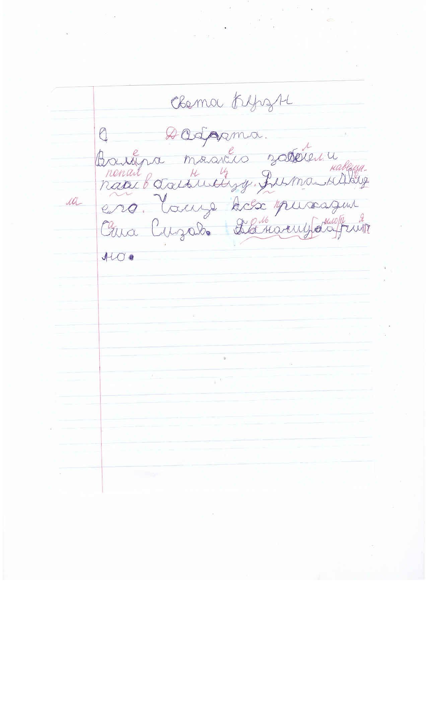

Slide 7
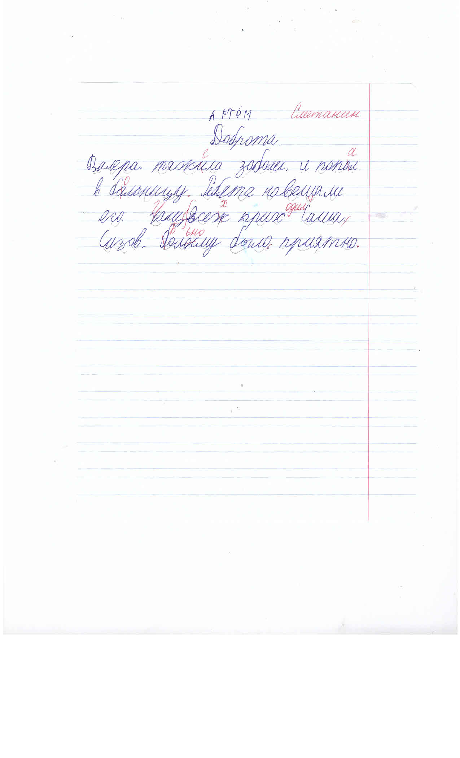

Slide 8
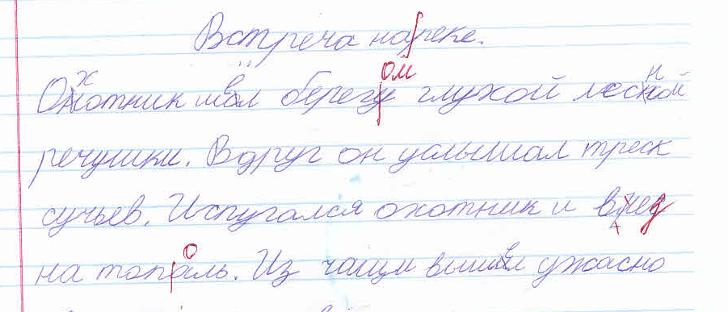

Slide 9
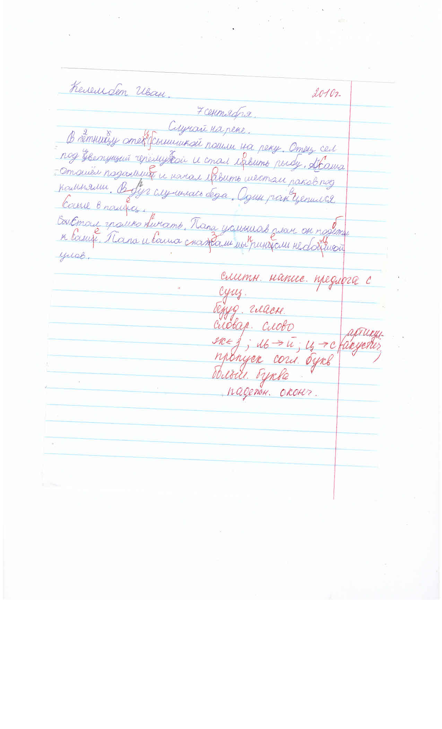

Slide 10
Замена букв по принципу сходства соответствующих им звуков (пишет так как говорит).

Slide 13
Замена букв при чтении и письме по оптическому сходству.

Slide 14
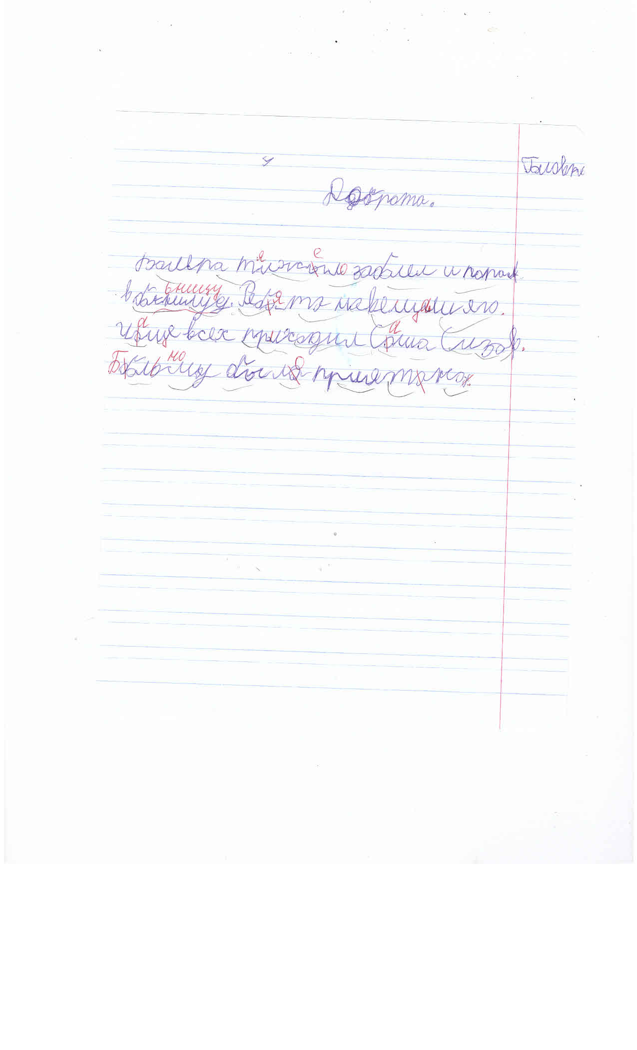

Slide 16
Пропуски букв и слогов
Перестановки букв и слогов
Недописывание букв и слогов
Наращивание слов лишними буквами и слогами

Slide 20
НАПРАВЛЕНИЯ РАБОТЫ
для предупреждения нарушений чтения и письма:
развитие слухового внимания, слуховой памяти и фонематического восприятия;
совершенствование тонкой и общей моторики;
коррекция звукопроизношения;
формирование навыка звукослогового анализа и синтеза;
формирование графических навыков;
совершенствование пространственно-временных представлений;
обогащение словарного запаса;
развитие связной речи;
развитие памяти, внимания, мышления.

Slide 21

Желаю успехов!

